Slide 1
Informatica
Modulo 6
Brand identity
Self branding
Corso Estetica

Slide 2



Social media management
Il "social media management" si riferisce alla gestione strategica e operativa delle attività di un'organizzazione sui social media.
Questa pratica coinvolge la pianificazione, l'implementazione e il monitoraggio delle attività sui vari canali social.
Gli obiettivi principali del social media managing includono l'incremento della visibilità del brand, l'interazione con il pubblico di riferimento, la promozione di prodotti o servizi, e la gestione della reputazione online.
Un elemento fondamentale per far funzionare il social media managing è che la comunicazione sui social media sia coerente con gli obiettivi generali e i valori del brand.

Slide 3

Social media management
Perche’ e’ importante?
Attualmente i principali canali di acquisizione clienti sono 3 in ordine di importanza
«Passaparola» tra persone che hanno provato il prodotto/servizio e lo hanno consigliato agli altri;
Pubblicità attraverso i social media;
Offerte e promozioni mirate ad un pubblico selezionato.

Slide 4

Social media management
Quali sono i passi da seguire?
L’obiettivo principale della promozione attraverso i social media è quello di definire, migliorare e rendere coerente la narrazione social per quello che riguarda se stessi e/o il proprio marchio.
Creazione di una Brand Identity / Self identity
Identificazione del Target
Autopromozione attraverso i social media

Slide 5
Brand identity
La Brand Identity è il cuore dell'immagine di un'azienda.
È come un marchio si presenta al mondo e cerca di farsi riconoscere in mezzo alla moltitudine.
Questa identità va oltre il semplice logo; include elementi come i colori aziendali, il tono della comunicazione, lo stile grafico e, soprattutto, i valori fondamentali.
Immagina la Brand Identity come la personalità di un marchio: cosa ama, cosa promuove e come interagisce con il pubblico.
La coerenza è essenziale nella creazione di una Brand Identity solida. Questo significa che ogni aspetto visivo e comunicativo dovrebbe riflettere gli stessi tratti distintivi.

Slide 6
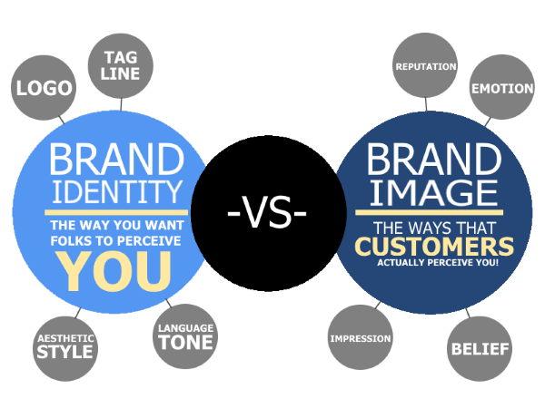
Brand identity
vs.
Brand image
La Brand Identity è come TU vuoi che il marchio venga percepito.
La Brand Image è come GLI ALTRI ti percepiscono attualmente.
L’obiettivo di una campagna promozionale è che brand identity e brand image coincidano.

Slide 7
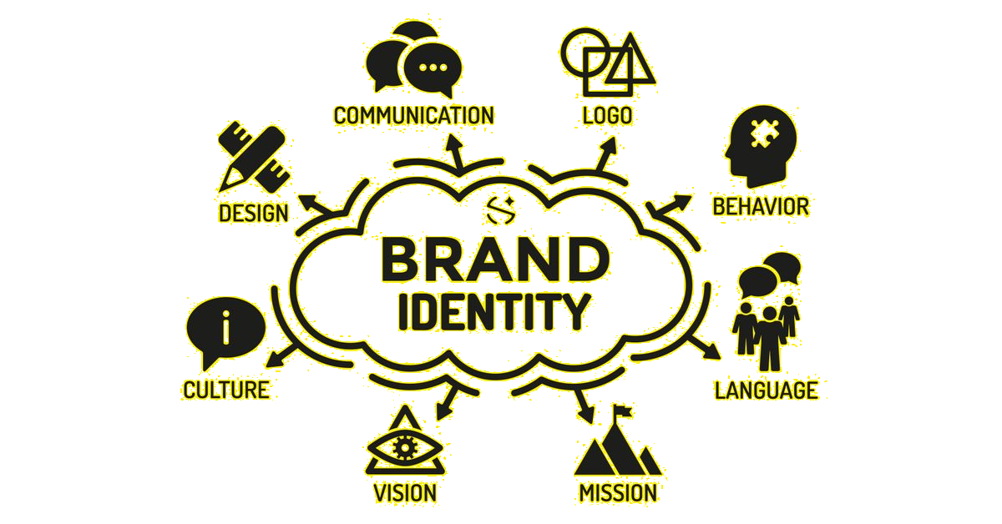
Elementi di brand identity
Logo: Deve essere riconoscibile e facilmente associabile ai concetti guida del marchio
Behavior (comportamenti): è la narrazione di ciò che fai attraverso i tuoi comportamenti (ad esempio azioni per promuovere il tuo interesse per l’ambiente, per il volontariato, o per il quartiere ecc.)
Linguaggio: Indica chi sono i tuoi interlocutori principali, un linguaggio informale, semi formale, giovanile , slang o iperformale, cambia il modo in cui il marchio viene raccontato (storytelling) e percepito.

Slide 8
Elementi di brand identity
Vision: Come il marchio «vede» il suo ambito di azione ad esempio la vision del marchio «Chiara Ferragni» è:
Chiara Ferragni è il brand della condivisione, della gioia, dei valori e dell’ottimismo, sia nel mondo reale che nell’universo digitale.
Mission: Sono gli obiettivi di narrazione che il marchio vuole raggiungere, e il modo nel quale i clienti devono identificarsi nel marchio.
Le donne che vestono Chiara Ferragni sono dinamiche, internazionali, moderne e determinate.

Slide 9
Elementi di brand identity
Cultura, design e comunicazione: sono gli elementi attraverso i quali il brand sceglie i prodotti da vendere al suo pubblico, e lo storytelling da portare avanti nei vari momenti di comunicazione del marchio.
La Brand Identity è fondamentale per stabilire una connessione emotiva con il pubblico, aiutando a creare fiducia riconoscibilità nel tempo.

Slide 10

Self-branding (auto-promozione)
Che tu sia un professionista, uno studente o un appassionato di qualche hobby, il Self Branding ti aiuta a comunicare chi sei e cosa puoi offrire.
Questo processo coinvolge la creazione di una narrazione coesa sulla tua vita e le tue esperienze, con l'obiettivo di costruire una reputazione positiva e autentica.
Allo stesso modo in cui un marchio mantiene la sua identità attraverso il tempo, il Self Branding richiede una gestione attenta per garantire una percezione coesa e autentica da parte degli altri.
Il problema è che mentre un marchio può essere abbandonato o ricostruito con un nuovo nome il Self branding è più distruttivo se usato male.

Slide 11

Self-branding
La chiave del successo nel Self Branding è la coerenza nel tempo.
La tua presenza online, il modo in cui ti presenti alle persone e le tue azioni dovrebbero rispecchiare i valori e l'immagine che desideri proiettare. Ricorda che sei sempre un brand anche quando giri per strada, quando sei a scuola o quando fai un aperitivo!
Uno storytelling arrogante, menefreghista, pigro e/o disinteressato è difficile da cambiare e può significare la fine di una carriera o l’obbligo di nascondersi dietro un brand più forte per sempre.
Allo stesso modo in cui un marchio mantiene la sua identità attraverso il tempo, il Self Branding richiede una gestione attenta per garantire una percezione coesa e autentica da parte degli altri.

Slide 12

Destinatari
Il target di pubblico si riferisce al gruppo specifico di persone a cui un'azienda o un marchio mira con le proprie attività di marketing e pubblicità.
Questo gruppo è composto da individui che hanno caratteristiche, interessi e bisogni comuni, rendendoli più propensi a essere interessati ai prodotti o servizi offerti dall'azienda.
Identificare e comprendere il proprio target di pubblico è cruciale per creare strategie di marketing più efficaci e raggiungere le persone giuste.

Slide 13
Destinatari
In sintesi, definire il target di pubblico per un'azienda implica la comprensione approfondita di chi sono i potenziali clienti, cosa li motiva e come possono essere raggiunti in modo efficace.
Questa operazione diventa una guida per tutte le decisioni di marketing, aiutando a concentrarsi sulle persone che sono più propense a diventare clienti soddisfatti.

Slide 14
Profilazione
1. Analisi del Prodotto o Servizio:
Comincia analizzando il tuo prodotto o servizio. Quali sono le sue caratteristiche distintive? A chi potrebbe essere particolarmente utile o interessante?
2. Ricerca di Mercato:
Conduci una ricerca di mercato per comprendere meglio chi sono i potenziali clienti. Questo può includere sondaggi, analisi dei concorrenti e raccolta di dati demografici e schede clienti di lavori precedenti.
3. Segmentazione del Mercato:
Dividi il mercato in segmenti basati su criteri come età, genere, reddito, posizione geografica, comportamenti di acquisto, e altri fattori rilevanti per il tuo settore.

Slide 15
Profilazione
4. Creazione di Buying Persona:
Crea "Persone" rappresentative dei tuoi clienti ideali. Queste sono figure fittizie che incarnano le caratteristiche principali del tuo target di pubblico.
5. Valutazione degli Interessi e Comportamenti:
Considera gli interessi, gli stili di vita e i comportamenti delle persone che potrebbero essere interessate al tuo prodotto o servizio.
6. Identificazione di Problemi e Bisogni:
Cerca di capire i problemi o i bisogni che il tuo prodotto o servizio può risolvere per il tuo target di pubblico. Questo aiuta a creare messaggi di marketing più persuasivi.

